Slide 2
Einführung in die Politikwissenschaft
Prof. Dr. Marc Bühlmann
Année Politique Suisse
Institut für Politikwissenschaft
Universität Bern

Slide 3
Lernvideo 6.1
Politische Systeme

Slide 4
Wo wir uns befinden…
Politikwissenschaft
Politische Kultur
Policy-Analyse
Internationale Beziehungen
Politische Soziologie
Vergleichende Politik
Politische Systeme
Politische Theorie
empirisch
Political Behavior
Schweiz
EU
Comparative Politics
Vergleichende Regierungslehre
Politik / Wissenschaft
normativ
1-4
5
6
7
8
9
10
11
12
13

Slide 5
Inhalt
Politisches System - Definition
Easton (1965)
Almond und Powell (1980)

Slide 6
Definition
«Politisches System» (Manfred G. Schmidt: Wörterbuch zur Politik):
Systema = griechisch für «zusammengesetztes und gegliedertes Ganzes, Gefüge»
«Gesamtheit der politischen Institutionen (Polity) Prozesse (Politics) und Inhalte politischer Entscheidungen (Policy) sowie des gesellschaftlichen und wirtschaftlichen Umfeldes der Politik und der Wechselwirkungen zwischen ihnen.»

Slide 7
Inhalt
Politisches System - Definition
Easton (1965)
Almond und Powell (1980)

Slide 8
David Easton (1965)
System = Gesamtheit aufeinander bezogener Teile mit Strukturen und Regeln, mehreren Funktionen und gegenüber der Umwelt abgrenzbar
Fliessmodell (David Easton 1965)
Environment
Intput
Demands
Output
Environment
Political System
Decisions and Actions
Support

Slide 9
Inhalt
Politisches System - Definition
Easton (1965)
Almond und Powell (1980)

Slide 10
Almond und Powell (1980)
Prozessfunktionen
Interessen-artikulation
Interessen-aggregation
Policy-
making
Implemen-tierung
Überprüfung
Environment
Intputs
Outputs
Environment
Parteien
Interessen-gruppen
Parlament / Regierung
Verwaltung
Justiz
Strukturen (Akteure / Handlungsformen)
Intermediäre Akteure
Bürger:innenschaft
Zentrales Entscheidungssystem

Slide 11
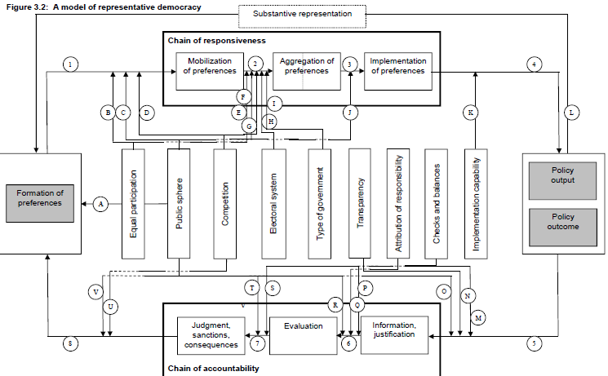
Modelle

Slide 12
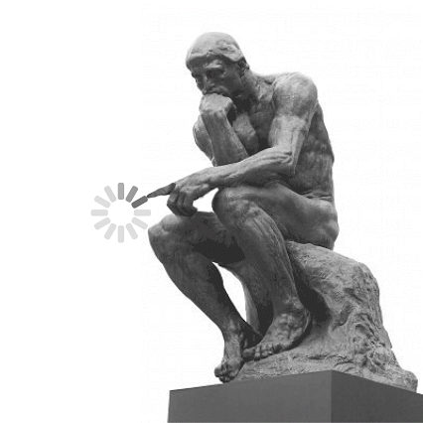
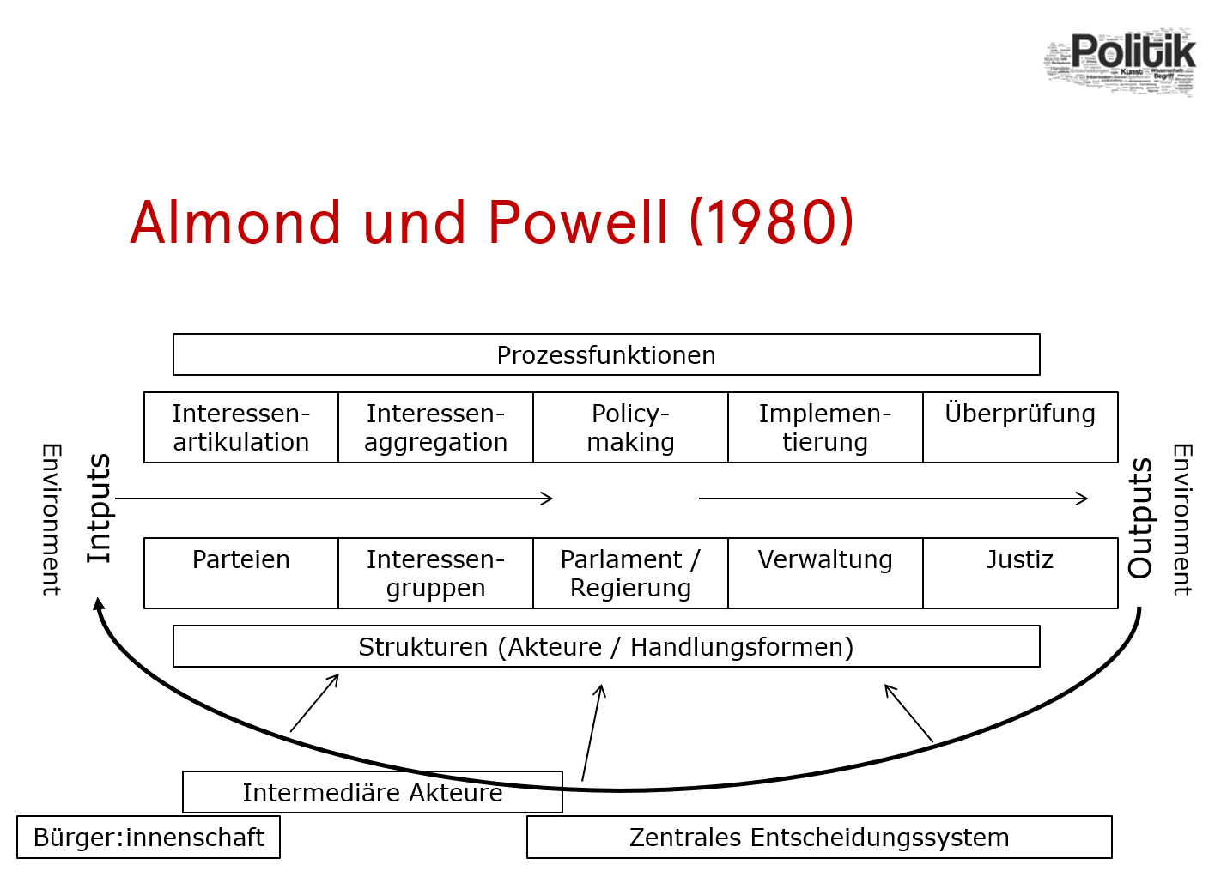
Politisches System Schweiz
DENK MAL!

Slide 14
Quellen
Quellen der auf den Folien verwendeten Abbildungen
Titelfolie: Wordle aus Zitatenschatz (Definitionen von Politik)
Schmidt Manfred G. (2010). Wörterbuch zur Politik. Stuttgart: Kröner.
Politisches System; Fliessmodell: Easton, David (1965). A Systems Analysis of Political Life, New York, S. 32.
Politisches System; eigene Darstellung auf der Basis von Almond, Gabriel A. und G. Bingham Powell (1980). Comparative Politics Today. A World View. New York: HarperCollins.
Model of representative democracy. Bühlmann, Marc und Hanspeter Kriesi (2013). Models for Democracy. In Kriesi, Hanspeter et al. Democracy in the Age of Globalization and Mediatization. London: Palgrave Macmillan
Rodin: Le Penseur (Spinner Gif by Tobias Rothe)

